Slide 1
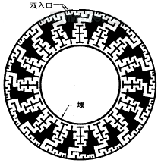
检测技术及仪表
第六讲 液位检测
尚群立
浙江工业大学信息工程学院
邮箱：guochengkongzhi@126.com 密码：123456

Slide 2
提 纲
7.1 浮力式液位测量
7.2 静压式液位测量
7.3 电容式液位测量
7.4 超声波物位测量
7.5 雷达物位测量
7.6 磁致伸缩液位测量

Slide 3
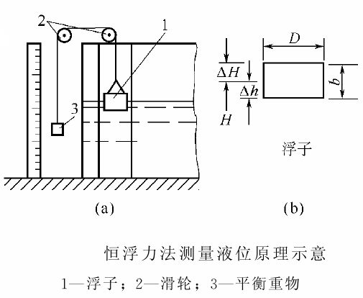
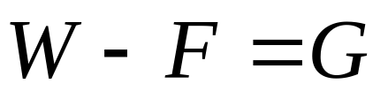
7.1.1 测量原理
（1）恒浮力法液位测量
W：浮子重力；
F：浮子所受浮力；
G：平衡物重力。

Slide 4
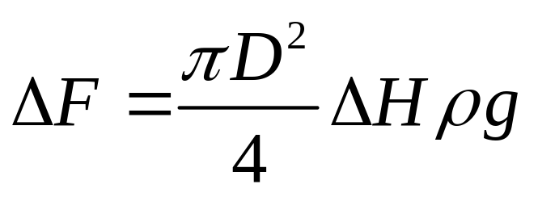
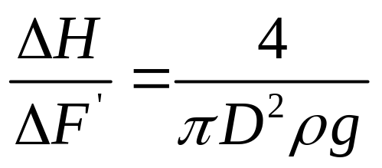
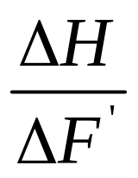


7.1.1 测量原理
（1）恒浮力法液位测量
表示不灵敏区
由于仪表各部分具有摩擦，所以只有在浮力 达到一定数值 ，能克服摩擦时，浮子才能开始动作，这就是仪表产生不灵敏区的原因。

Slide 5
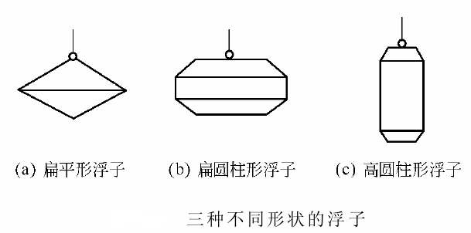
7.1.1 测量原理
（1）恒浮力法液位测量

Slide 6
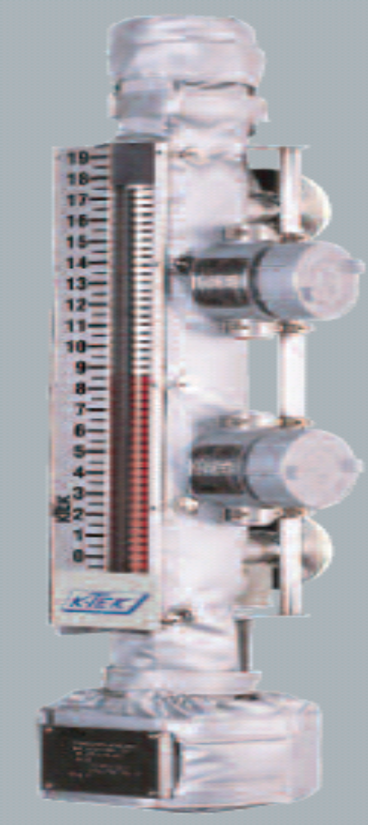
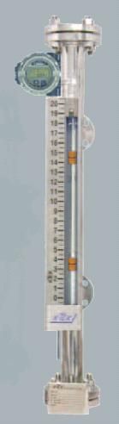
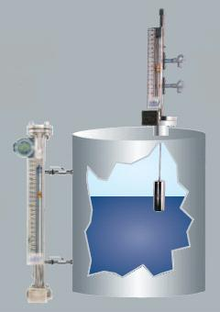
凯泰克KM26磁耦合液位计
应用原理图
凯泰克KC99 磁耦合液位计

Slide 7
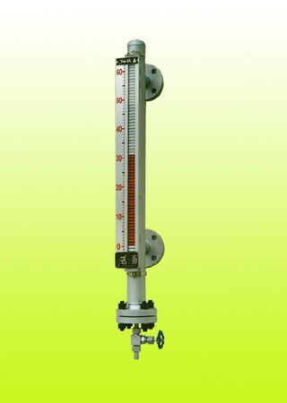
7.1.1 测量原理
（1）恒浮力法液位测量
防漏
指示型
密封壳体保护
远传型
防磁
舌簧管
附近不可有强磁场

Slide 8
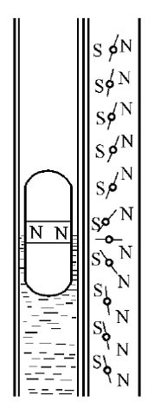
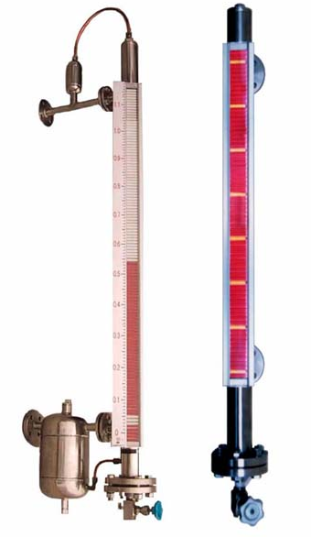
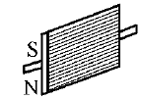
磁浮子式液位计——磁翻板
罐外
小磁针
S
白色
红色
轻、薄
N
水平轴
N
10ｍｍ
N
S
N
N
径向充磁

Slide 9
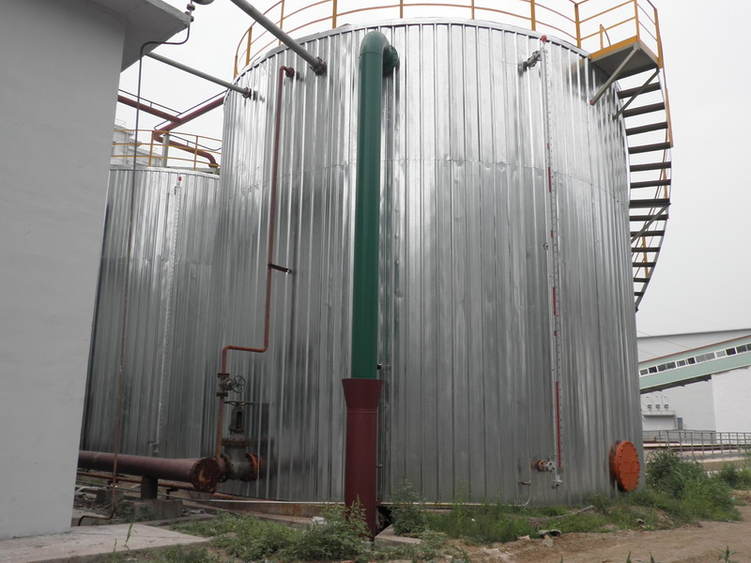
凌源钢厂6m高储水罐磁翻板液位计

Slide 10
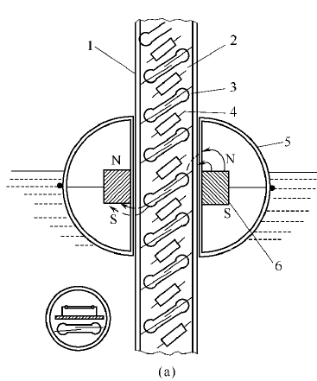
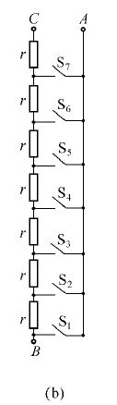
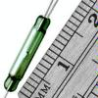
7.1.1 测量原理
（1）恒浮力法液位测量
磁浮子式液位计——磁浮子舌簧管液位变送器
干簧管
铁片

Slide 11
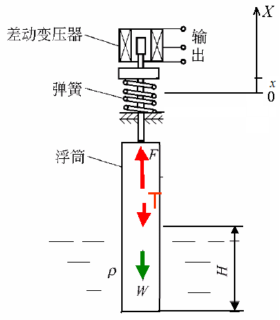
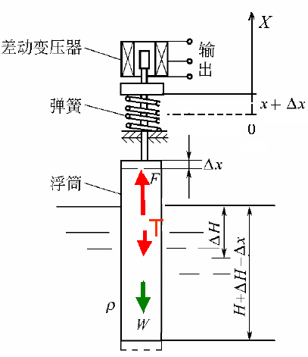
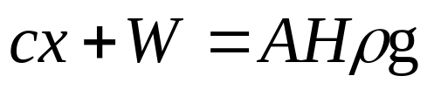
7.1.1 测量原理
(2)变浮力法液位检测——浮筒液位计
初态：
末态：

Slide 12
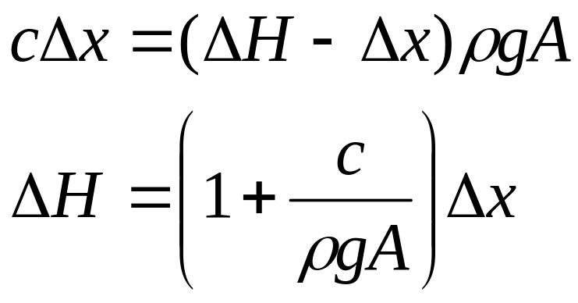
初态：
末态：
上两式相减：
其中：
c——弹性刚度系数，N/m；
x——弹簧拉伸位移，m；
A——浮筒的截面积，m²；
H——浮筒被液体浸没的高度,m，
ρ——被测液体的密度，kg/m³;
g ——重力加速度，m/s²。
目的：测出较小的Δx，得到较大的液位变化ΔH
液位变化
力的变化
电信号
➔
机械位移
➔
位移传感器
➔
➔

Slide 13
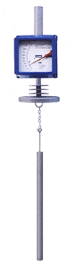
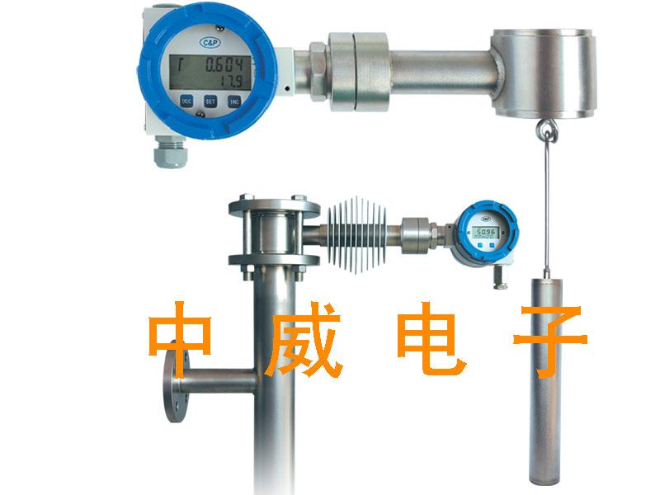
7.1.1 测量原理
(2)变浮力法液位检测——浮筒液位计

Slide 14
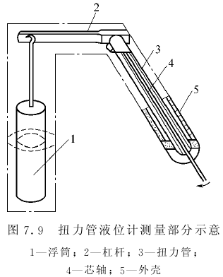
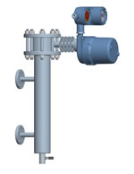
7.1.1 测量原理
(2)变浮力法液位检测——浮筒液位计

Slide 15
提 纲
7.1 浮力式液位测量
7.2 静压式液位测量
7.3 电容式液位测量
7.4 超声波物位测量
7.5 雷达物位测量
7.6 磁致伸缩液位测量

Slide 16
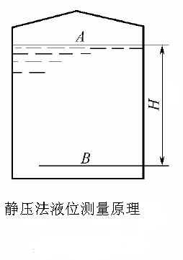
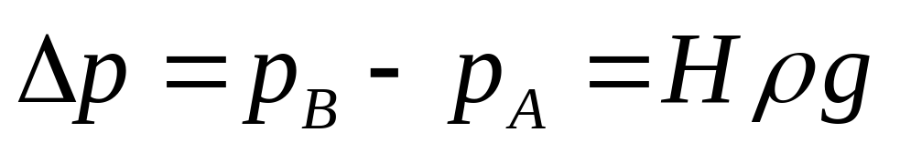
7.2.1 测量原理
通过测得容器内液柱高度产生的静压实现液位测量。
根据流体静力学原理：

Slide 17
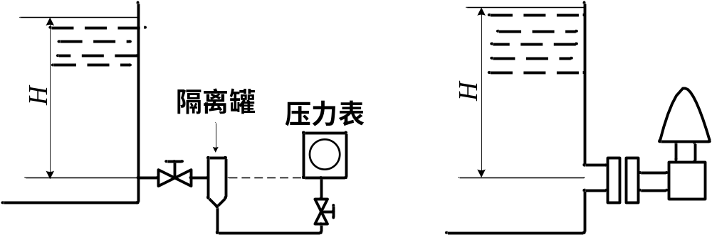
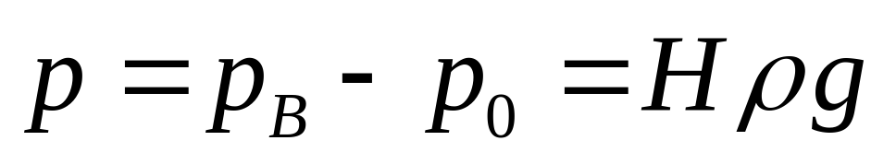
7.2.2 压力式液位计
（1）测压仪表测量
敞口容器
注意：
测压基准点与最低液位一致
(a) 适合粘度较小、洁净液体的液位测量。

Slide 18
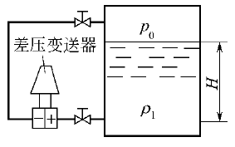

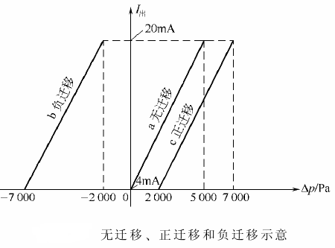
7.2.2 差压式液位计
(1) 零点迁移问题
零点迁移：液面高度为零时，即便受附加静压差，输出仍为“零”。
三种情况:无迁移、负迁移和正迁移
（a）无迁移。差压变送器正、负压室分别与容器下部和上部的取压点相连通，并保证正压室与零液位等高。
P＋＝P_{０}＋Ｈρ_{１}ｇ
Δｐ＝ｐ＋－ｐ－＝Ｈρ_{１}g
P₋＝P_{０}
差压变送器作用是将输入差压➔4~20 mA：
Ｈ=0 ➔ΔP =0 ➔ I＝4 mA;
Ｈ=Ｈmax➔ ΔP= ΔP_{max}➔ Ｉ＝20 mA

Slide 19
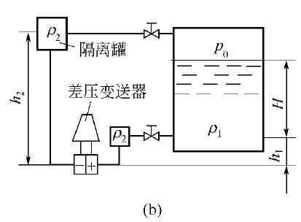
7.2.3 差压式液位计
(1) 零点迁移问题
（b）负迁移
ｐ＋＝ｈ_{１}ρ_{２}ｇ＋Ｈρ_{１}ｇ＋ｐ_{０}
ｐ－＝ｈ_{２}ρ_{２}ｇ＋ｐ_{０}
Δｐ＝ｐ＋－ｐ－
＝Ｈρ₁ｇ＋ｈ₁ρ₂ｇ－ｈ₂ρ₂ｇ
＝Ｈρ₁ｇ－Ｂ
Ｂ＝(h₂-h₁)ρ₂g >0

Slide 20
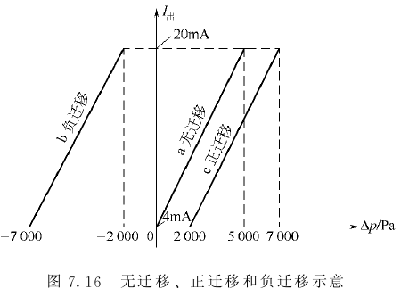
7.2.3 差压式液位计
(1) 零点迁移问题
（b）负迁移
△P=Hρ₁g－Ｂ
Ｂ＝(h₂-h₁)ρg
当 Ｈ＝０时
△ P＝－Β＜０➔ Ｉ＜4ｍＡ
➔调节变送器上的迁移机构，实现
△P＝－Ｂ➔Ｉ＝4ｍＡ➔H=0
当Ｈ＝Ｈ_{max}时
△ P ＝Ｈ_{max}ρ₁ｇ－Ｂ
Ｉ＝20ｍＡ
说明:调整的压差 Δｐ 是作用于负压室
且附加静压<0➔负迁移！

Slide 21

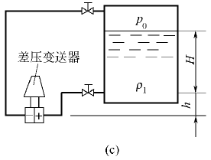
7.2.3 差压式液位计
(1) 零点迁移问题
（c）正迁移
Ｃ=hρ₁g
Δｐ＝Ｈρ₁ｇ＋Ｃ
当Ｈ=０时
ΔP= C>０➔Ｉ>４ｍＡ
➔调节迁移机构:
当ΔP= C时➔Ｉ=４ｍＡ➔Ｈ= 0 。
当 Ｈ= Ｈ_{max}时➔ΔP= Ｈ_{max}ρ₁ｇ+ C➔I=20mA
说明:
调整的压差Δｐ是作用于正压室 且
附加静压>0➔正迁移！

Slide 22
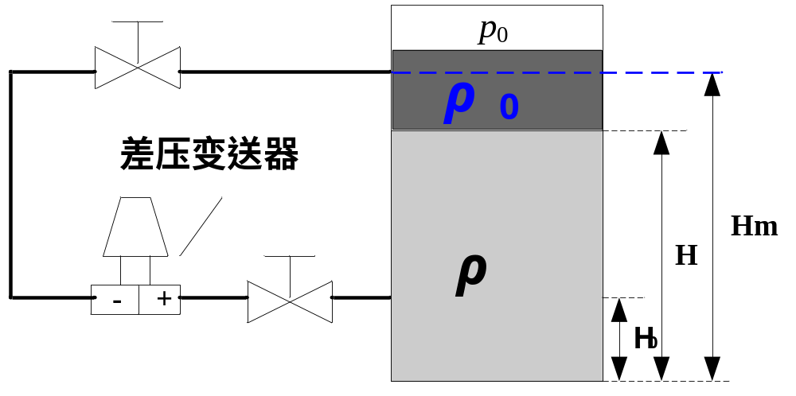
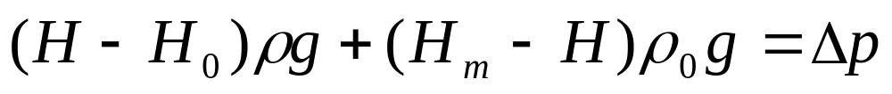
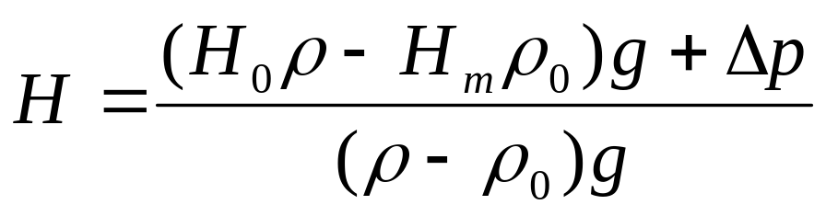
7.2.3 差压式液位计
密闭容器
求解界位

Slide 23
提 纲
7.1 浮力式液位测量
7.2 静压式液位测量
7.3 电容式液位测量
7.4 超声波物位测量
7.5 雷达物位测量
7.6 磁致伸缩液位测量

Slide 24
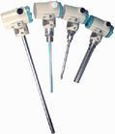
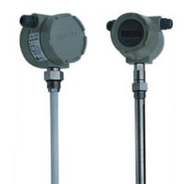
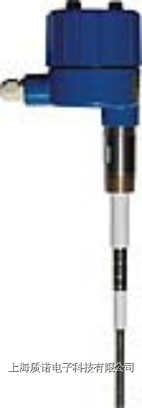
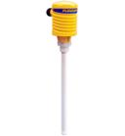


Slide 25
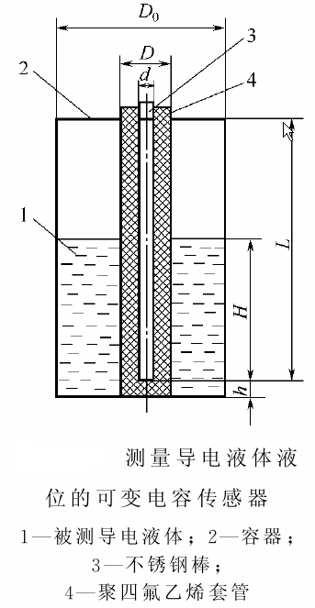
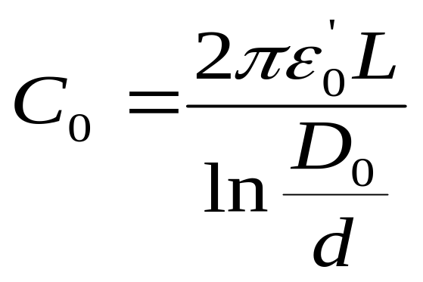
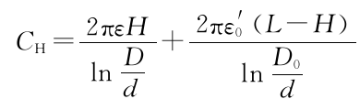
7.3.1 导电液体的液位测量
当液位高度为0时，传感器电容量C为
当液位高度为H时，传感器电容量C_{H} 为

Slide 26
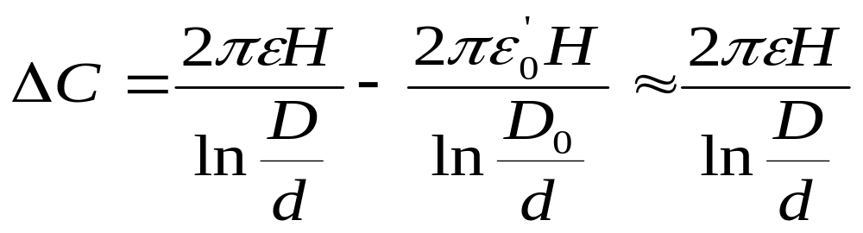
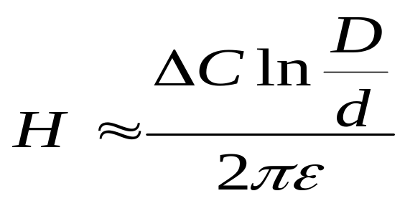
液位由0增加到H，传感器电容变化量△C为：
D₀>>D，且ε＞ε₀′

Slide 27
提 纲
7.1 浮力式液位测量
7.2 静压式液位测量
7.3 电容式液位测量
7.4 超声波物位测量
7.5 雷达物位测量
7.6 磁致伸缩液位测量

Slide 28



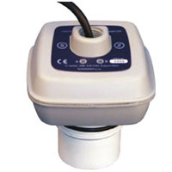
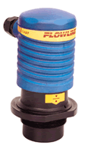
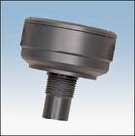


Slide 29




凯泰克（K-Tek）超声波液位/料位计

Slide 30


7.4.2 测量方法
（1）基本测量方法
高出最高液位
单探头气介式
气介声速

Slide 31
7.4.2 测量方法
（２）设置声速校正具方法
声波在介质中的传播速度与介质的密度有关，而密度是温度和压力的函数
V——ρ——（P,T）
eg.空气
V_{0℃} = 331 m/s；V_{100 ℃}= 387 m/s

Slide 32


带温度探头的超声波液位计

Slide 33




带有声速校正杆的超声波液位计
t₀
t
h₀
h

Slide 34
提 纲
7.1 浮力式液位测量
7.2 静压式液位测量
7.3 电容式液位测量
7.4 超声波物位测量
7.5 雷达物位测量
7.6 磁致伸缩液位测量

Slide 35


7.5.1 测量原理
发射接收高频电磁波，原理类似于超声液位计。电磁波，波速与空气温度、湿度等无关。
雷达液位计
导波雷达液位计

Slide 36

德国E+H FMR230 雷达液位计
用于液体、颗粒及浆料物位的
连续非接触测量。
测量不受介质变化、温度变化、
惰性气体及蒸汽的影响；
喇叭式天线，频率6 GHz；
量程20 m，精度±3mm；
两线制，HART协议；

Slide 37

西门子SITRANS LR400 雷达液位计
适于测量高粉尘固体物料
和低介电常数液体物位。
连续波调频工作方式；
工作频率24 GHz；
量程50 m，精度±60 mm；
两线制，HART协议；
现场本安型的红外手持编程器对仪表进行编程。

Slide 38

德国科隆(KROHNE) BM70P 雷达液位计
液体和液化气的液位测量。
工作频率8.9－9.9 GHz；
量程35 m；
精度: 1~10 m时，±1mm
>10 m时，±0.01% 示值误差
具有改进信噪比的微波窗，高灵敏性，
动态响应达 140 dB 。

Slide 39


7.5.2 计数法测时
若计数时钟频率为f，从发射脉冲瞬间触发计数到接收脉冲瞬间停止计数，共有N个计数脉冲，
则传播时间t为

Slide 40





由
得
其中 Δt－计数脉冲周期 f－计数脉冲频率
ΔH－液位分辨率
电磁波速度（即光速） m/s， ΔH＝1.5 mm
可计算出计数频率为
而当前集成电路的运算速度为几十MHz，相差几个数量级，必须另寻出路！

Slide 41

7.5.3 等效时间采样法测时
被测信号是周期为T的周期性信号，采样周期为T+Δt，每周期只采一个瞬时值，等效采样周期为Δt。周期性重复的高频信号均可采用此方法，降低采样频率。

Slide 42

等效时间采样法在时间量检测中的应用
Δt（最小分辨时间）为发射与采样信号周期差值，又称等效采样周期，只要满足两信号周期之差为Δt<10ps。

Slide 43





举例：
发射时钟
采样时钟
相应的，
前已述，分辨ΔH=1.5mm液位，等效采样周期Δt<10ps
故，若实测距离 h_{D}＝6.182m
第n个采样脉冲可测到反射波，求n？

Slide 44





若取n=4294，则发射接收4294次完成测量，
用计数器计数n，即可测出t_{D}，进而求出h_{D}。

Slide 45



需时

Slide 46



验 算
Δt =4293
Δt = 4294
今测得n=23654,求h:

Slide 47


7.5.4 连续波调频法
调频连续波

Slide 48




接收到的信号频率与发出的信号频率之差

Slide 49


Slide 50







时间差
液位高度

Slide 51

7.5.4 连续波调频法

Slide 52
提 纲
7.1 浮力式液位测量
7.2 静压式液位测量
7.3 电容式液位测量
7.4 超声波物位测量
7.5 雷达物位测量
7.6 磁致伸缩液位测量

Slide 53
磁致伸缩效应：铁磁材料和亚铁磁材料在居里点温度以下，于磁场中被磁化时，会沿磁化方向发生微量伸长或缩短的现象。

Slide 54



AT100
磁致伸缩液位计
美国凯泰克(K-Tek)
应用原理图
AT500
磁致伸缩液位计

Slide 55
工作原理：磁浮子产生一个轴向磁场，电流脉冲产生一个脉冲周向磁场，两磁场相遇时合成倾斜磁场，产生磁致伸缩效应。波导管出见扭曲变形（机械变形振动），应变脉冲的超声波信号向两端传播。

Slide 56


Slide 57


Slide 58


Slide 59


Slide 60
END

